Slide 1
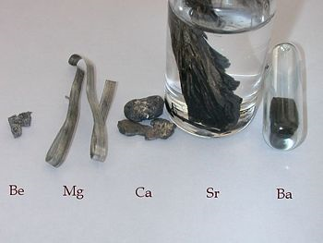
2. skupina PS, ns² Beryllium, hořčík, vápník, stroncium, baryum, (radium)
Kovy alkalických zemin
typické kovy
chemie Be a Mg se poněkud liší od chemie kovů alkalických zemin
Be tvoří řadu sloučenin s kovalentní vazbou
elektropozitivita ve skupině roste směrem dolů
typický oxidační stupeň II +

Slide 2
Některé fyzikální vlastnosti prvků 2. skupiny PS
Prvek | Be | Mg | Ca | Sr | Ba | Ra
atomové číslo | 4 | 12 | 20 | 38 | 56 | 88
hustota (g cm⁻³) | 1,848 | 1,738 | 1,55 | 2,63 | 3,62 | 5,5
teplota tání °C | 1287 | 649 | 839 | 768 | 727 | 700
teplota varu °C | 2500 | 1105 | 1494 | 1381 | (1850) | (1700)
kovový poloměr [pm] | 112 | 160 | 197 | 215 | 222 | ?
I. ionizační energie [eV] | 9,32 | 4,64 | 6,11 | 5,69 | 5,21 | 5,28
II. ionizační energie[eV] | 18,21 | 15,03 | 11,87 | 10,98 | 9,95 | 10,10
elektronegativita (Allred-Rochow) | 1,47 | 1,20 | 1,04 | 0,99 | 0,97 | 0,97

Slide 3
Beryllium
Výskyt beryllia:
Výroba beryllia:
(lze použít i kryolit Na₃AlF₆)
t. t. ∼ 1300 °C
Chemie Be se podobá chemii Al – diagonální podobnost
S vodou reaguje neochotně (pokrývá se vrstvičkou tvorby špatně rozpustného hydroxidu na povrchu)
Rozpouští se v kyselinách za vzniku H₂, ve vodných roztocích neexistuje jako Be²⁺, ale pouze v podobě hydratovaných iontů [Be(H₂O)₄]²⁺
V konc. HNO₃ se pasivuje
Rozpouští se v roztocích alkalických hydroxidů – je amfoterní
Přímé reakce beryllia:
hydrogendifluorid amonný
tetrafluoroberyllnatan amonný

Slide 4
Sloučeniny beryllia
Jednoduché sloučeniny beryllia:
Mohsova stupnice tvrdosti 9
Halogenidy beryllia
voda
Be(OH)₂ + 2HF BeF₂. 4H₂O
BeF₂ + 2F⁻ [BeF₄]²⁻
Ostatní halogenidy se připravují přímou syntézou nebo reakcí se suchým halogenovodíkem – jsou polymerní s charakterem „elektronově deficitních vazeb“

Slide 5
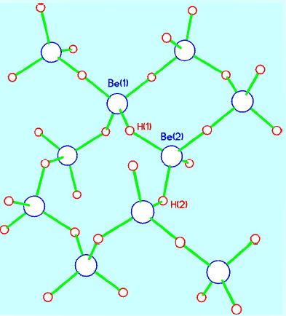
Hydrid beryllnatý
Příprava: (nelze připravit přímou syntézou)
BeCl₂ + 2 LiH BeH₂ + 2 LiCl
Hydrolýza:
BeH₂ + H₂O Be(OH)₂ + H₂
Solvolýza: zde konkrétně methanolýza
BeH₂ + CH₃OH Be(OCH₃)₂ + H₂
vysoce polymerní
výskyt elektronově deficitních vazeb
methanolát beryllnatý
Pozor !!! Rozpustné sloučeniny beryllia jsou jedovaté.

Slide 6
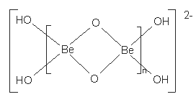
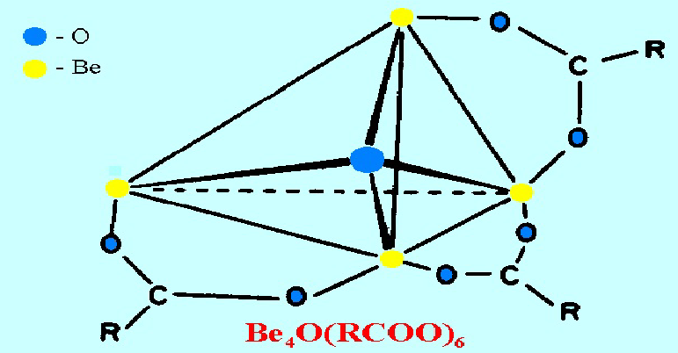
Komplexní sloučeniny beryllia
Ve vodě sloučeniny beryllnaté pomalu hydrolyzují: ⇒
Komplexní fluoridy:
Další komplexy:
polyjaderná částice
acetylacetonát beryllnatý

Slide 7
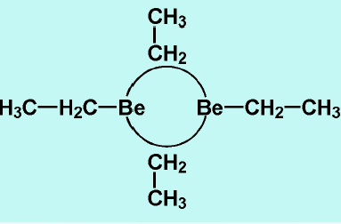
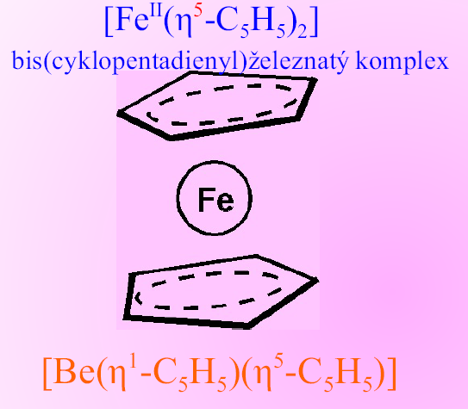
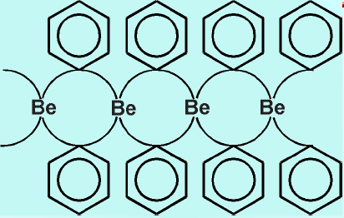
Organokovové sloučeniny beryllia
(přímá vazba Be – C)
dimethylberyllium
bis(terc. butyl)beryllium
sendvičový typ komplexu
η - tento symbol vyznačuje tzv. hapticitu, tj. skutečnost, že ligand je tvořen delokalizovaným π elektronovým systémem, číslo pak vyjadřuje počet elektronů tvořících tento delokalizovaný systém
Polyjerné sloučeniny, obsahují elektronově deficitní vazby, podrobněji o nich v chemii boru

Slide 8
Použití beryllia a jeho sloučenin
okénka rtg. a Geiger-Müllerových trubic – (Be málo absorbuje záření)
berylliové bronzy, např. Be/Cu
výroba tritia
neutronový zdroj ²⁴¹Am / Be na základě sledu jaderných reakcí
⁹₄Be + ²₁H -----------> 2 ⁴₂He + ³₁H

Slide 9
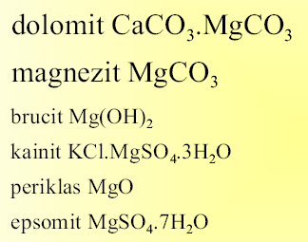
Hořčík
Výskyt hořčíku:
epsomit MgSO₄.7H₂O
karnalit KCl.MgCl₂
olivín (MgFe)₂SiO₄
mastek (talek) Mg₃Si₄O₁₀(OH)₂
azbest Mg₃Si₂O₅(OH)₄
spinel (polodrahokam) MgAl₂O₄
Výroba hořčíku:
300 000 tun/rok
2 MgO.CaO + FeSi 2 Mg + CaSiO₄ + Fe
ferrosilicium
elektrolýza taveniny MgCl₂

Slide 10
Vlastnosti hořčíku
S vodou reaguje neochotně (na povrchu se pokrývá vrstvičkou tvorby špatně rozpustného hydroxidu)
Tvorba
Rozpouští se v kyselinách za vzniku H₂, ve vodných roztocích existuje v podobě akvakomplexu se 6 molekulami vody
Nerozpouští se roztocích alkalických hydroxidů – není amfoterní
Hoří i ve vodních parách (nelze hasit vodou)
Hydrid hořečnatý
Mg + H₂ MgH₂
Přímá syntéza za tlaku 20 MPa a katalýzy MgI₂
MgH₂ + H₂O Mg(OH)₂ + H₂ (ev.deuterium D₂)
MgH₂ + CH₃OH Mg(OCH₃)₂ + H₂
Reakce s vodou
a alkoholy:

Slide 11
Ostatní binární sloučeniny hořčíku
Karbidy:
Nitrid:
Halogenidy:
bezvodé jsou méně stabilní jako beryllnatá analoga
Fluorid je špatně rozpustný!!!
2 MgCl₂ + H₂O Mg₂OCl₂ + 2 HCl (termický rozklad)
podstata tuhnutí tzv. Sorellova cementu …. směs žíhaného Mg(OH)₂ a konc. roztoku MgCl₂ – tuhne během několika hodin
Hydroxid:
Sulfid:
Mg + S MgS
ve vodě hydrolyzuje
2 MgS + 2 H₂O Mg(OH)₂ + Mg(HS)₂
Mg(HS)₂ + H₂O Mg(OH)₂ + H₂S

Slide 12
Významné soli hořčíku
Uhličitany:
nerozpustné soli
Fosforečnany:
Analyticky významná reakce pro gravimetrické stanovení fosforu:
Chloristan hořečnatý
jedno z nejlepších sušidel pro organická rozpouštědla, je regenerovatelný:

Slide 13
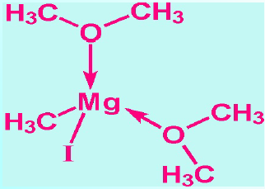
Organokovové sloučeniny hořčíku
Grignardova činidla:
RX = alkyl-
nebo arylhalogenid
alkylmagnesiumhalogenid
krystalují jako dietherát
Používají se k alkylacím nebo arylacím:
R—X + R´— MgX R — R´ + MgX₂
2R — MgX + CdBr₂ R₂Cd + MgBr₂
4 Ph — MgBr + K[BF₄] K[B(Ph)₄] + 4 MgBrF

Slide 14
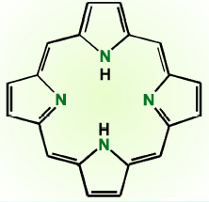
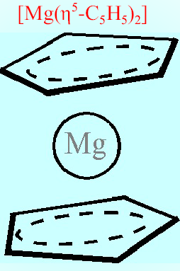
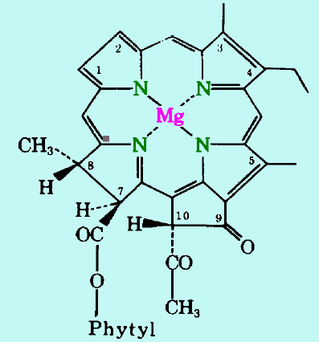
Významné komplexní sloučeniny hořčíku
Porfin
sendvičový komplex hořčíku
s cyklopentadienem
- analog ferrrocenu
Chlorofyl

Slide 15
Použití hořčíku
hořčík je technicky velmi důležitý kov, lehké slitiny
zejména ve slitinách jako konstrukční materiál zvláště v letectví, automobilovém průmyslu a v raketové technice.
MgO jako pálená magnézie pro sportovce
výroba Grignardových činidel pro alkylace a arylace v organické syntéze

Slide 16
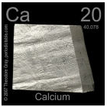
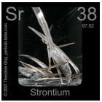
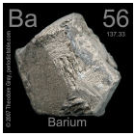
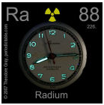
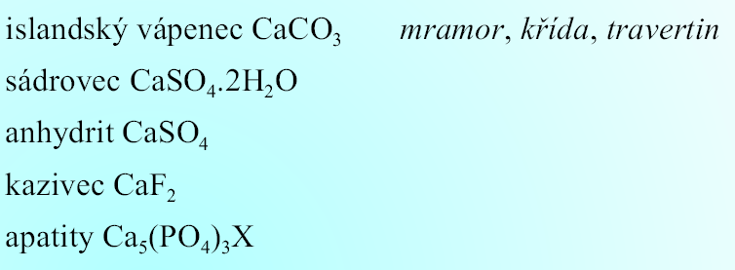
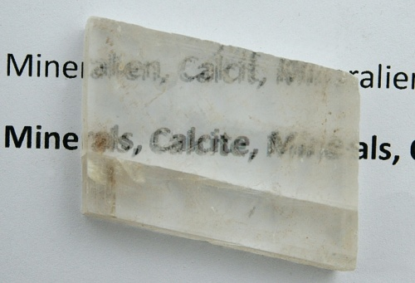
Vápník, stroncium, baryum
Zdroje vápníku:
vápenec (kalcit)
také znám jako fluorit
X = F, OH, aj
Zdroje stroncia:
Zdroje barya:
dvojlomný vápenec
Výroba kovů alkalických zemin : elektrolýza tavenin chloridů
Pozn.: rozpustné sloučeniny barya jsou jedovaté

Slide 17
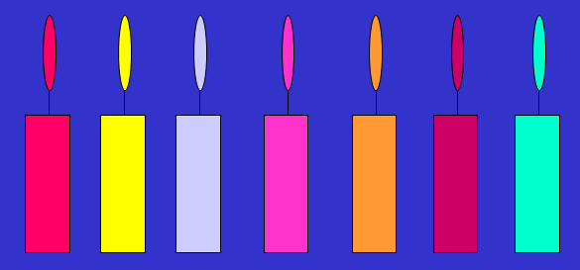
Obecné vlastnosti kovů alkalických zemin:
elektropozitivní prvky
zásadotvorné
stříbrolesklé neušlechtilé kovy
rozpustné soli stroncia a barya jsou jedovaté
reaktivní, reagují s vodou podobně jako alkalické kovy (pomaleji)
některé barví plamen
Li
Na
K
Rb, Cs
Ca
Sr
Ba
17

Slide 18
Sloučeniny kovů alkalických zemin
Hydridy MH₂: přímá syntéza, reagují s vodou – pohotový zdroj vodíku
Karbid a kyanamid vápenatý:
kyanamid vápenatý
slouží jako hnojivo
Nitridy:
výroba deuterovaného amoniaku
Sulfidy:
Ca + S CaS
BaSO₄ + 2 C BaS + CO₂
Reakcí BaS a ZnSO₄ vzniká směs velmi kvalitních bílých pigmentů pod názvem lithopon (tedy směs BaSO₄ a ZnS)

Slide 19
Sloučeniny kovů alkalických zemin
Oxidy: připravují se kalcinací (žíháním) uhličitanů při cca 900 °C
CaCO₃ CO₂ + CaO
pálené vápno
Hydroxidy:
CaO + H₂O Ca(OH)₂
hašené vápno, součást malty
Ca(OH)₂ + CO₂ CaCO₃ + H₂O
tvrdnutí malty -karbonatace
Ca(OH)₂ + MgCl₂ Mg(OH)₂ + CaCl₂
tato reakce slouží k získávání Mg z mořské vody
Peroxidy:
2 BaO + O₂ 2 BaO₂
žíhání při 500 °C
BaO₂ + H₂SO₄ H₂O₂ + BaSO₄
tato reakce dříve sloužila k výrobě H₂O₂

Slide 20
Sloučeniny kovů alkalických zemin
Fluoridy:
obecně málo rozpustné
CaF₂ (kazivec, fluorit) se někdy používá pro výrobu fluoru elektrolýzou jeho taveniny
Chloridy:
CaCl₂. 2 H₂O
CaCl₂ bezv. – používá se jako sušidlo (lze jej zahřátím regenerovat)
Všechny bezvodé halogenidy kovů alkalických zemin jsou rozpustné v řadě organických rozpouštědel (alkoholy, ethery aj.).
Dusičnan vápenatý (ledek vápenatý): slouží jako hnojivo

Slide 21
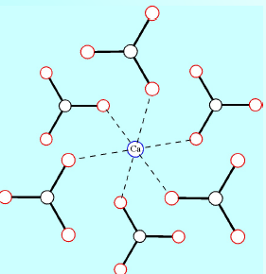
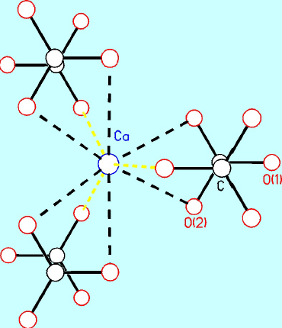
Soli kovů alkalických zemin
Uhličitan vápenatý: tvoří celá pohoří (vápenec , dolomit, křída)
Krystalické podoby :
kalcit
aragonit
Hydrogenuhličitan vápenatý Ca(HCO₃)₂ je málo rozpustný ve vodě,
je mj. také příčinou přechodné tvrdosti pitné vody, dá odstranit varem.

Slide 22
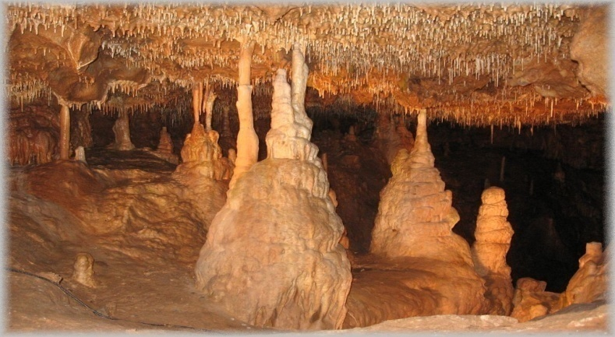
Krasový jev – vznik krápníků
uhličitan vápenatý je prakticky nerozpustný ve vodě
pokud je ve vodě protékající přes vápencové skály rozpuštěn oxid uhličitý, dochází k přeměně nerozpustného uhličitanu vápenatého na rozpustnější hydrogenuhličitan vápenatý:
CaCO₃ + CO₂ + H₂O → Ca(HCO₃)₂
roztok hydrogenuhličitanu po malých kapkách dopadá na skálu a pomalu se z něj odpařuje voda a uvolňuje oxid uhličitý
reakce probíhá tedy v opačném směru a dochází ke vzniku krápníků:
Ca(HCO₃)₂ → CaCO₃ + CO₂ + H₂O

Slide 23
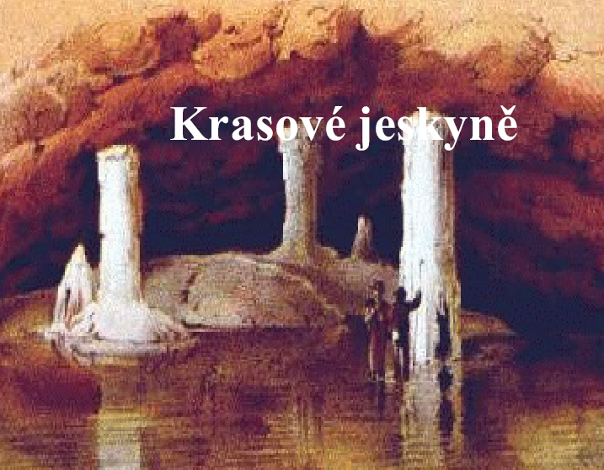
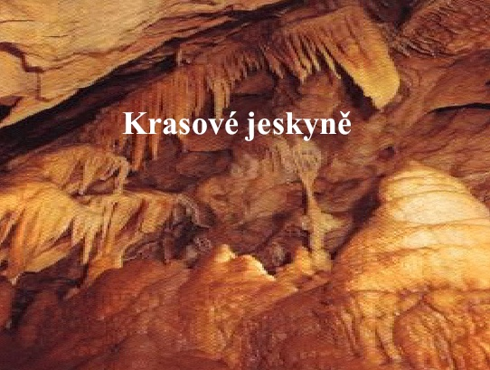
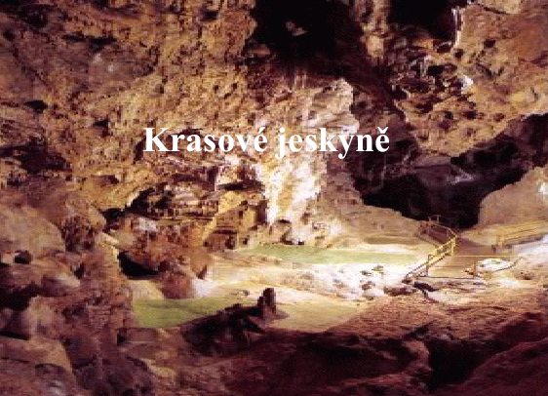
Krasový jev:
CaCO₃ + H₂O + CO₂ Ca(HCO₃)₂
stalaktit
stalagmit
stalagnát

Slide 24
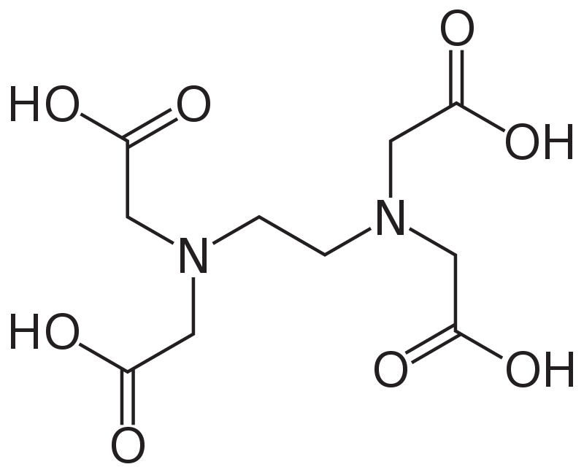
Komplexy kovů alkalických zemin
Tvorba komplexů není typická.
Jsou známy komplexy s vícedentátními ligandy, např. s Chelatonem III, což je disodná sůl kyseliny ethylediamintetraoctové (EDTA), a s jinými makrocyklickými ligandy.
EDTA
EDTA je hexadentátní ligand - kov je tímto chelátotvorným činidla silně maskován - tím se vysvětluje velká stabilita tohoto komplexu

Slide 25
Kyslíkaté sloučeniny kovů alkalických zemin
Fosforečnany:
nerozpustný rozpustný
Sírany: málo rozpustné sloučeniny
CaSO₄ – jeho přítomnost ve vodě způsobuje její trvalou tvrdost
Výroba sádry
Pozn. Nedodržení režimu dehydratace vede ke vzniku bezvodého CaSO₄ (anhydritu), který pak vede k tomu, že sádra netuhne.
BaSO₄ (baryt) – velmi nerozpustná sloučenina
(gravimetrIcké stanovení síranů nebo barya)
Používá se jako pigment (součást lithoponu) a jako kontrastní látka při rtg. vyšetření trávicího traktu.

Slide 26
Tendence v rozpustnostech sloučenin kovů alkalických zemin
Málo rozpustné jsou: hydroxidy, sírany, oxaláty, uhličitany, chromany, fosforečnany, fluoridy
Hydroxidy |  | Sírany |  | Šťavelany oxaláty
Be | roste |  | roste |  | roste
Mg
Ca |  | Ca |  | Ca
Sr |  | Sr |  | Sr
Ba |  | Ba |  | Ba

